Slide 1

Técnicas de Ventas Efectivas
Módulo 5 - Curso de Capacitación
Basado en metodología Red Conocer / ICEmexico
Imparte: LMP. André Saldívar

Slide 2
Recapitulación temas anteriores
Módulo 3: Comunicación Efectiva
La comunicación clara, congruente y coherente es clave en ventas.
La escucha activa permite entender necesidades reales del cliente.
El lenguaje verbal (tono, pausas, claridad) y no verbal (gestos, contacto visual, postura) influyen hasta en un 93 % de la percepción (Regla 7–38–55).
Herramientas como rapport, storytelling y preguntas abiertas generan confianza y conexión emocional.
En la práctica, se debe comunicar beneficios, no solo características del producto o servicio.
💡 Módulo 4: Empatía en Ventas
La empatía es un diferenciador competitivo, facilita la fidelización y aumenta los cierres.
Se desarrolla con escucha activa, validación emocional y adaptación de la solución al cliente.
Casos reales:
  Zappos: servicio al cliente empático como pilar de éxito.
  Starbucks: personalización como estrategia para crear experiencias memorables.
Ejercicios prácticos:
  “Ponerse en los zapatos del cliente”.
  Mapas de empatía para identificar lo que el cliente piensa, siente, dice y hace.

Slide 3
Módulo 5: Construcción de Relaciones en Ventas
🎯 Objetivo
Que el participante entienda el valor estratégico de construir relaciones sólidas y duraderas con los clientes, y conozca técnicas aplicables de forma práctica incluso en entornos digitales.
Contenido:
El valor de las relaciones a largo plazo
Estrategias para construir y mantener relaciones
Técnicas de networking y referidos (adaptado a webinar)
Cómo gestionar relaciones difíciles

Slide 4
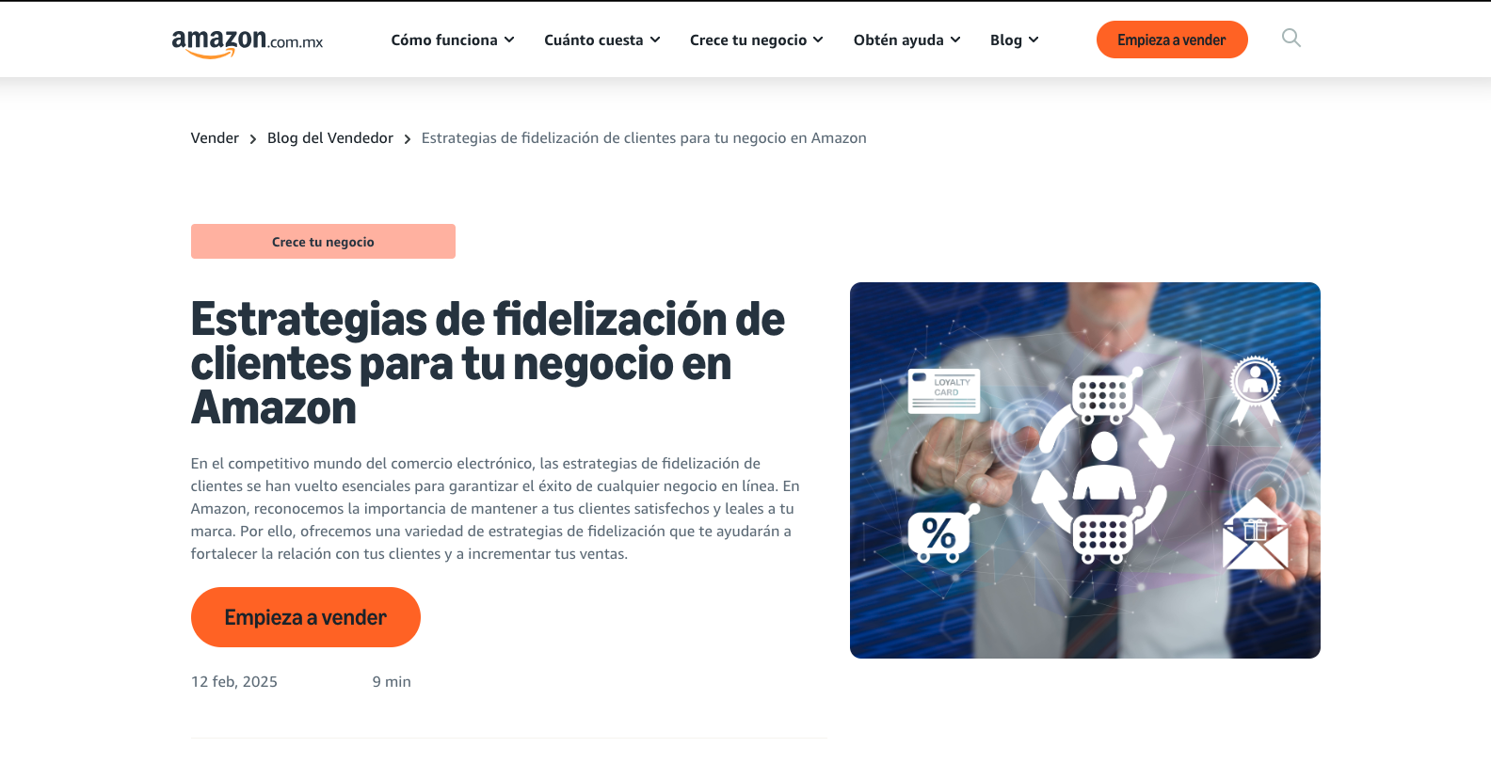
El valor de las relaciones a largo plazo
5.1. Una venta transaccional deja ingresos únicos.
Una relación sólida deja ingresos recurrentes + referidos.
Ejemplo real: Amazon Prime → La fidelización por beneficios extra aumenta la recompra y disminuye la búsqueda de competencia.
Dinámica individual (chat en vivo o encuesta rápida):
👉 Pregunta: “¿Qué cliente suyo le ha dejado más ingresos en el tiempo? ¿Por qué cree que se mantuvo con usted?”

Slide 5
5.2. Estrategias para construir y mantener relaciones
Cumplir lo prometido + dar un valor inesperado.
Comunicación constante, no solo en ventas.
Programar seguimientos automáticos (ej. CRM o recordatorios).
Caso real: Zappos, con un servicio al cliente tan empático que se convirtió en estrategia de marketing.
Ejercicio guiado:
Cada participante escribe en el chat o en su cuaderno 2 acciones sencillas que pueda aplicar la próxima semana para mejorar la relación con un cliente actual.

Slide 6
5.3. Técnicas de networking y referidos
Construir reputación digital (LinkedIn, testimonios, reseñas).
Solicitar referidos en el momento de mayor satisfacción del cliente.
Caso real: Dropbox, que creció con programa de referidos (2GB gratis por recomendar).
Actividad reflexiva:
“Piensa en un cliente satisfecho. ¿Cómo podría pedirle un referido de forma natural sin sonar agresivo? Escríbelo en una frase corta.”
Video la experiencia deja huella.

Slide 7

Cómo gestionar relaciones difíciles
Mantener la calma y escuchar antes de responder.
Buscar soluciones conjuntas, no imponer.
Video tipos de clientes
Caso Real: IBM y la relación complicada con uno de sus grandes clientes bancarios
Un banco global contrató a IBM para proveer infraestructura tecnológica (hardware + software). El problema comenzó cuando, en plena implementación, el banco detectó retrasos y problemas de integración con sus sistemas heredados. El cliente se volvió muy exigente, amenazando con cancelar el contrato y llevarlo a juicio.

Slide 8
Cómo se gestionó la relación difícil:
🔹 Transparencia absoluta: IBM admitió los problemas y formó un comité conjunto con directivos del banco.
Equipos dedicados: asignó un equipo de ingenieros y gestores exclusivo para resolver los cuellos de botella.
Ajuste del contrato: ofrecieron condiciones más flexibles en tiempos y soporte, sin costo adicional en ciertas fases.
Enfoque en el valor a largo plazo: en vez de discutir sobre fallas técnicas, se enfocaron en cómo la solución terminaría generando ahorros y eficiencia al banco.
🔹 Resultado: aunque la relación estuvo al borde de la ruptura, la empatía, la adaptación y el enfoque en beneficios futuros transformaron al cliente molesto en un socio estratégico. El banco continuó con IBM, incluso renovando contratos en fases posteriores.

Slide 9
Ejercicios
Video la mala atención al cliente
📚 Propuesta de actividad usando ese material
¿Qué errores de comunicación viste que podrían romper la relación en un cliente exigente?
Si fueras el vendedor en ese escenario, ¿qué harías distinto para recuperar confianza?
Por ejemplo, un cliente que reclama compatibilidad, soporte, defectos técnicos. ¿Cómo aplicarías las técnicas de empatía, validación emocional, seguimiento?

Slide 10
Fin del módulo 5
GRACIAS

